Slide 1
Prenovljeno spletišče
Uporabna geografija
MREŽA ZNANJA
Ljubljana, 14.–16. november 2023
Marko Krevs, Blaž Repe, Tatjana Kikec,
Mirsad Skorupan, Mitja Podreka, Maša Planinc
Filozofska fakulteta UL, Uxly s.p., sodelavci

Slide 2
Spletišče z brado
2010
2018
2023
?
Geodetska Družba, d.o.o., Ljubljana, Ljubljanski urbanistični zavod, d.d., OŠ Ledina, sodelavci ―
Stanislav Cerar, Roberto Degan, Mirsad Skorupan, Tatjana Kikec, Aleksander Jeršič, Irena Benedik, Saša Bobnar, Skupina GIS, LUZ d. d., Atelje A2, Bojan Lenart, Mojca Janžekovič, Igor Lipovšek
Oddelek za geografijo FF UL, A1 Informatika d.o.o., sodelavci ―
Marko Krevs, Blaž Repe, Mitja Podreka, Mirsad Skorupan, Tatjana Kikec, Igor Lipovšek, Matej Šiško, Ivan Primorac
+ARNES
Oddelek za geografijo FF UL, Uxly s.p., sodelavci ―
Marko Krevs, Blaž Repe, Mitja Podreka, Mirsad Skorupan, Tatjana Kikec, Maša Planinc
+ARNES
?
Nadgradnje vsebin potekajo ves čas, vabljeni VSI

Slide 3
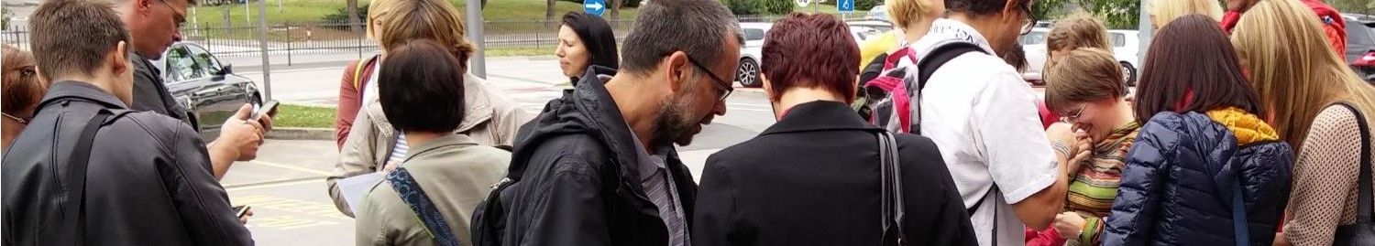
Za koga?
Za učitelje in učence, kot pomoč pri delu v šoli ali doma
Za študente pri delu med študijem
Za kogarkoli pri iskanju odgovorov na geografska vprašanja v vsakdanjem življenju
Uporabniki spletišča: pri pouku geografije, naravoslovja, družboslovja, zgodovine, poučevanju jezikov, telovadbi,… – iskanje informacij z Iskalnikom po zemljevidih, priprava na ekskurzijo, terensko zbiranje podatkov, predlogov,…
Študenti pri pripravi na terensko delo in njegovi izvedbi – karte in orientacija, kartiranje/ terensko zbiranje podatkov, slikovnih/ zvočnih/ video posnetkov, anketiranje.
Kdorkoli … pri pripravi na izlet, med izletom – je blizu lokacije, kjer stojim, kaj naravne, kulturne dediščine? poplavno območje? …

Slide 4
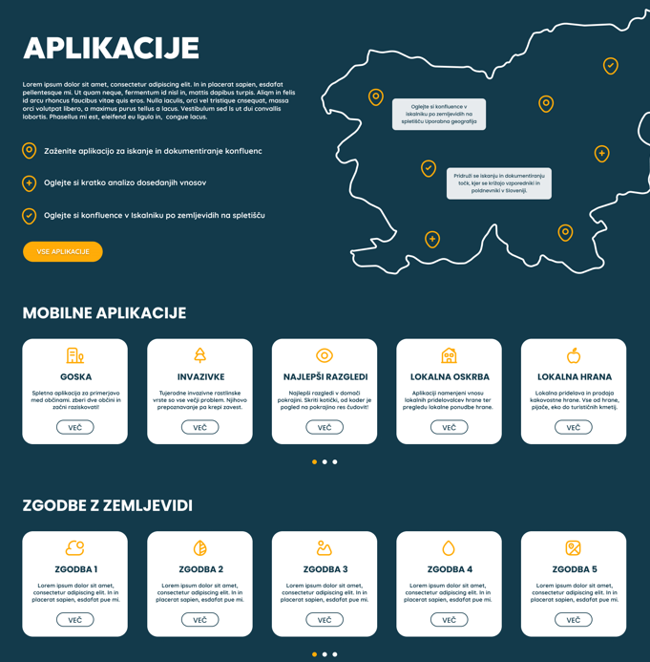

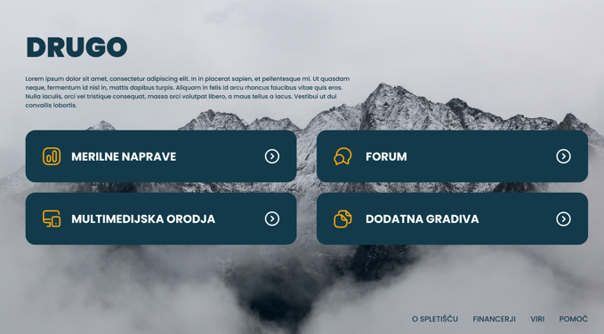

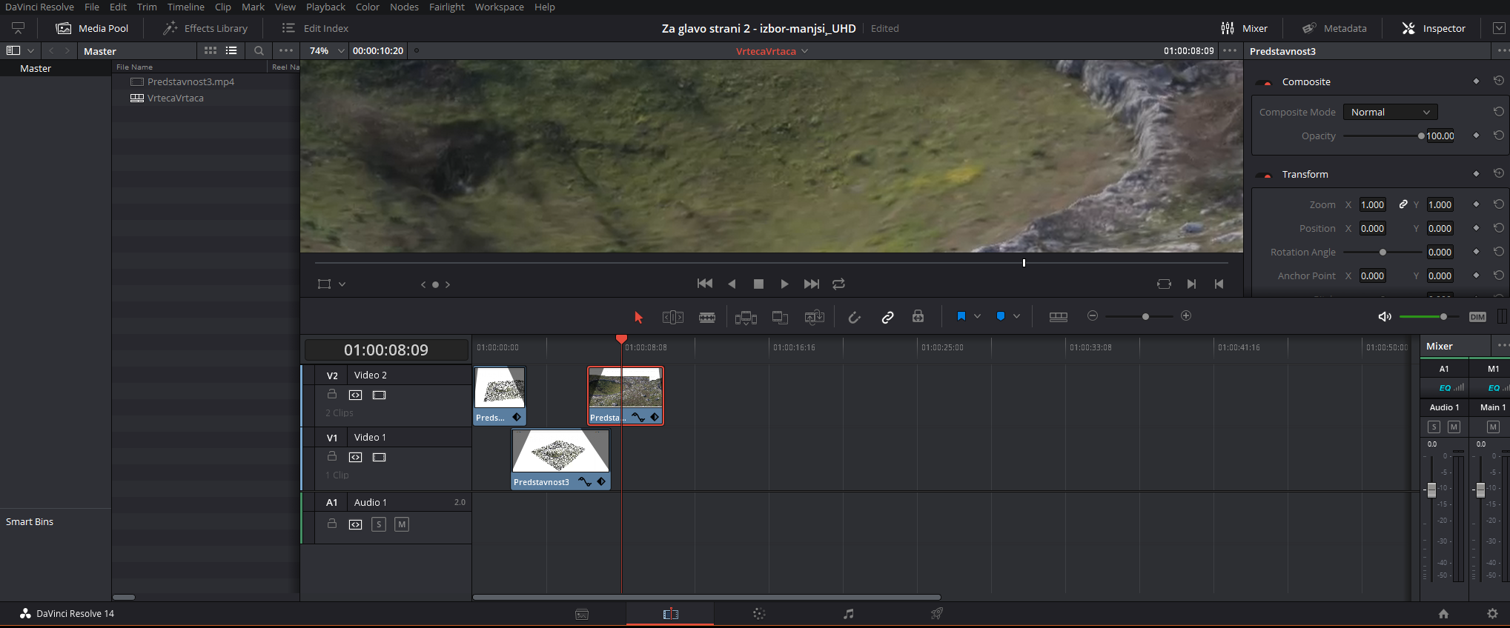

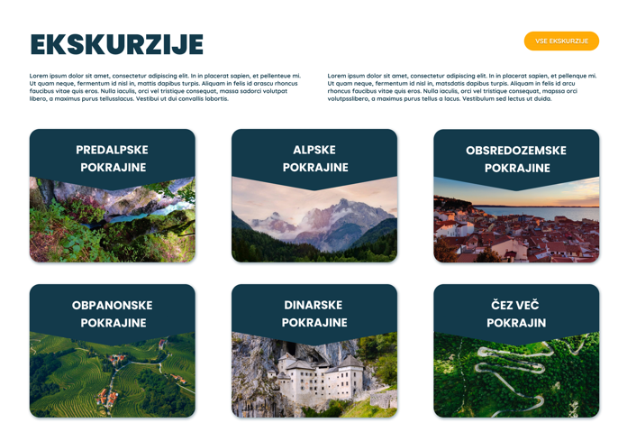
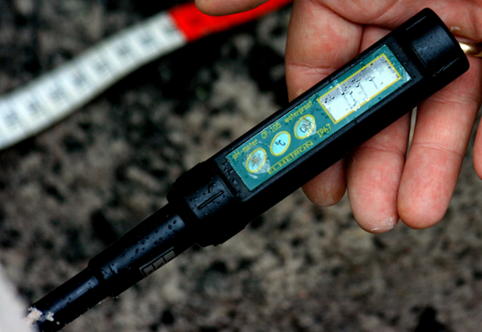
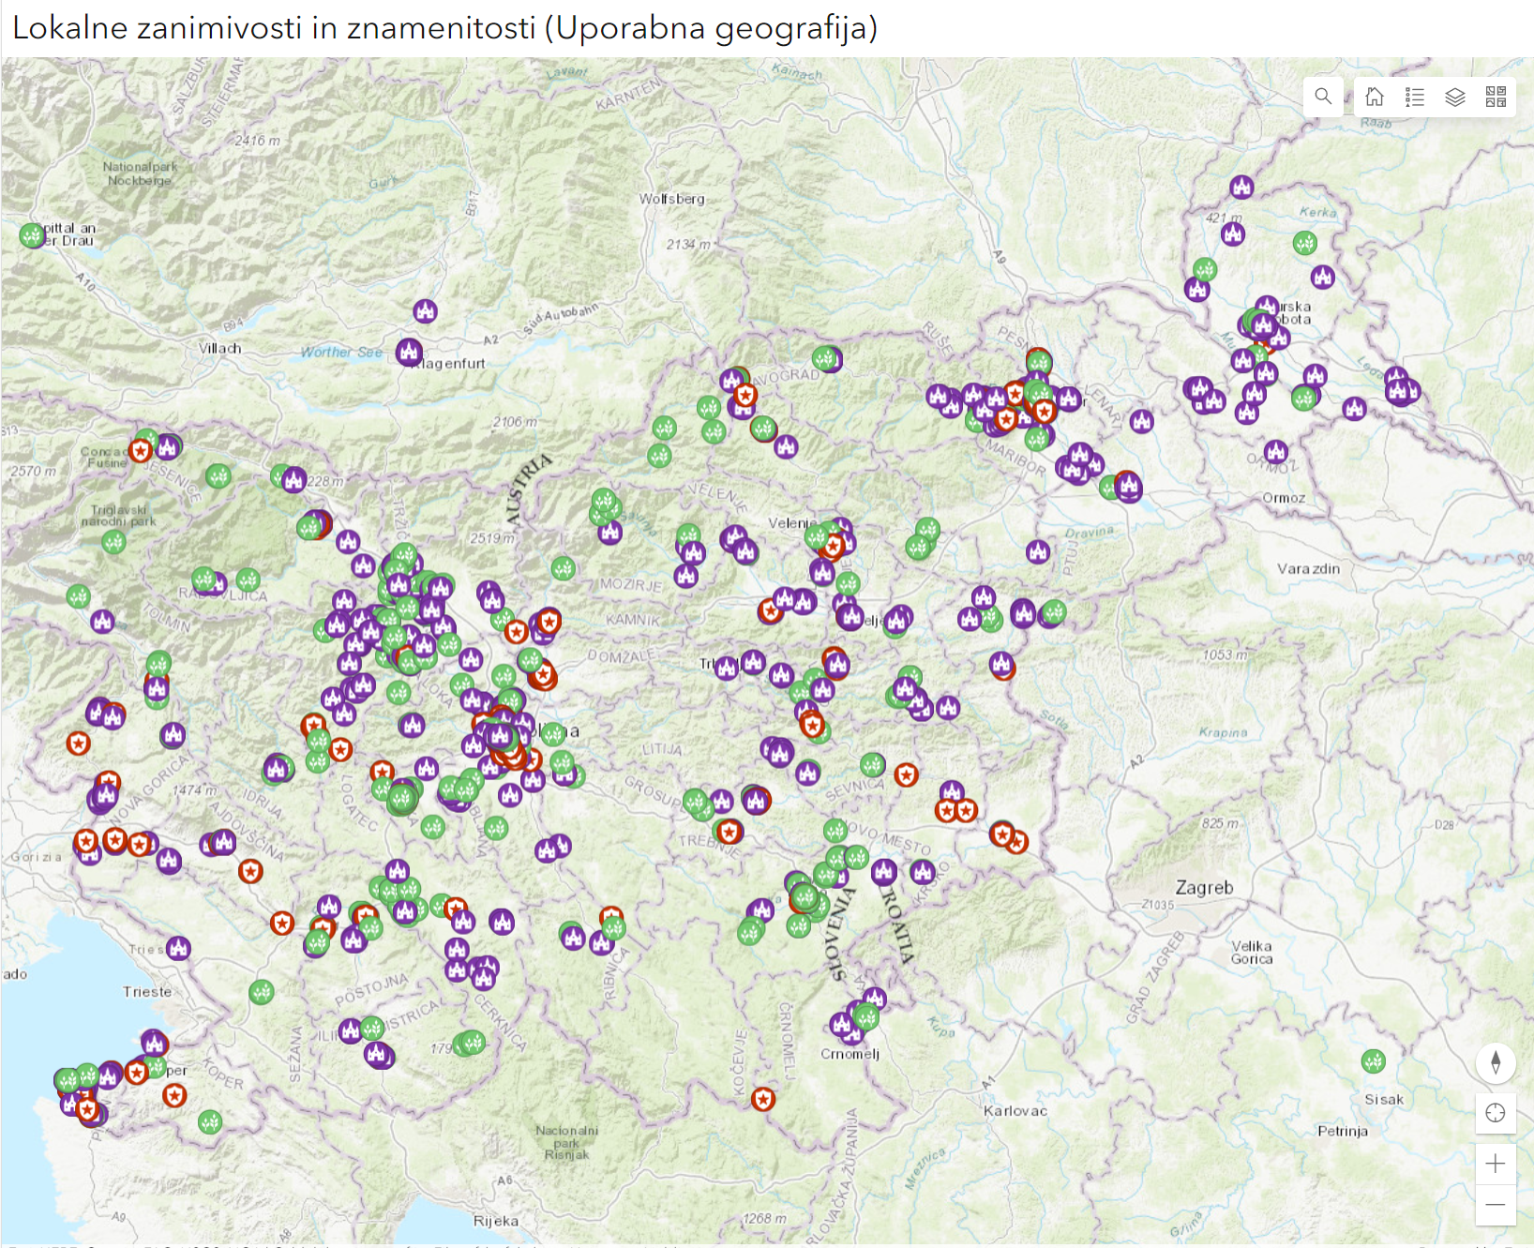
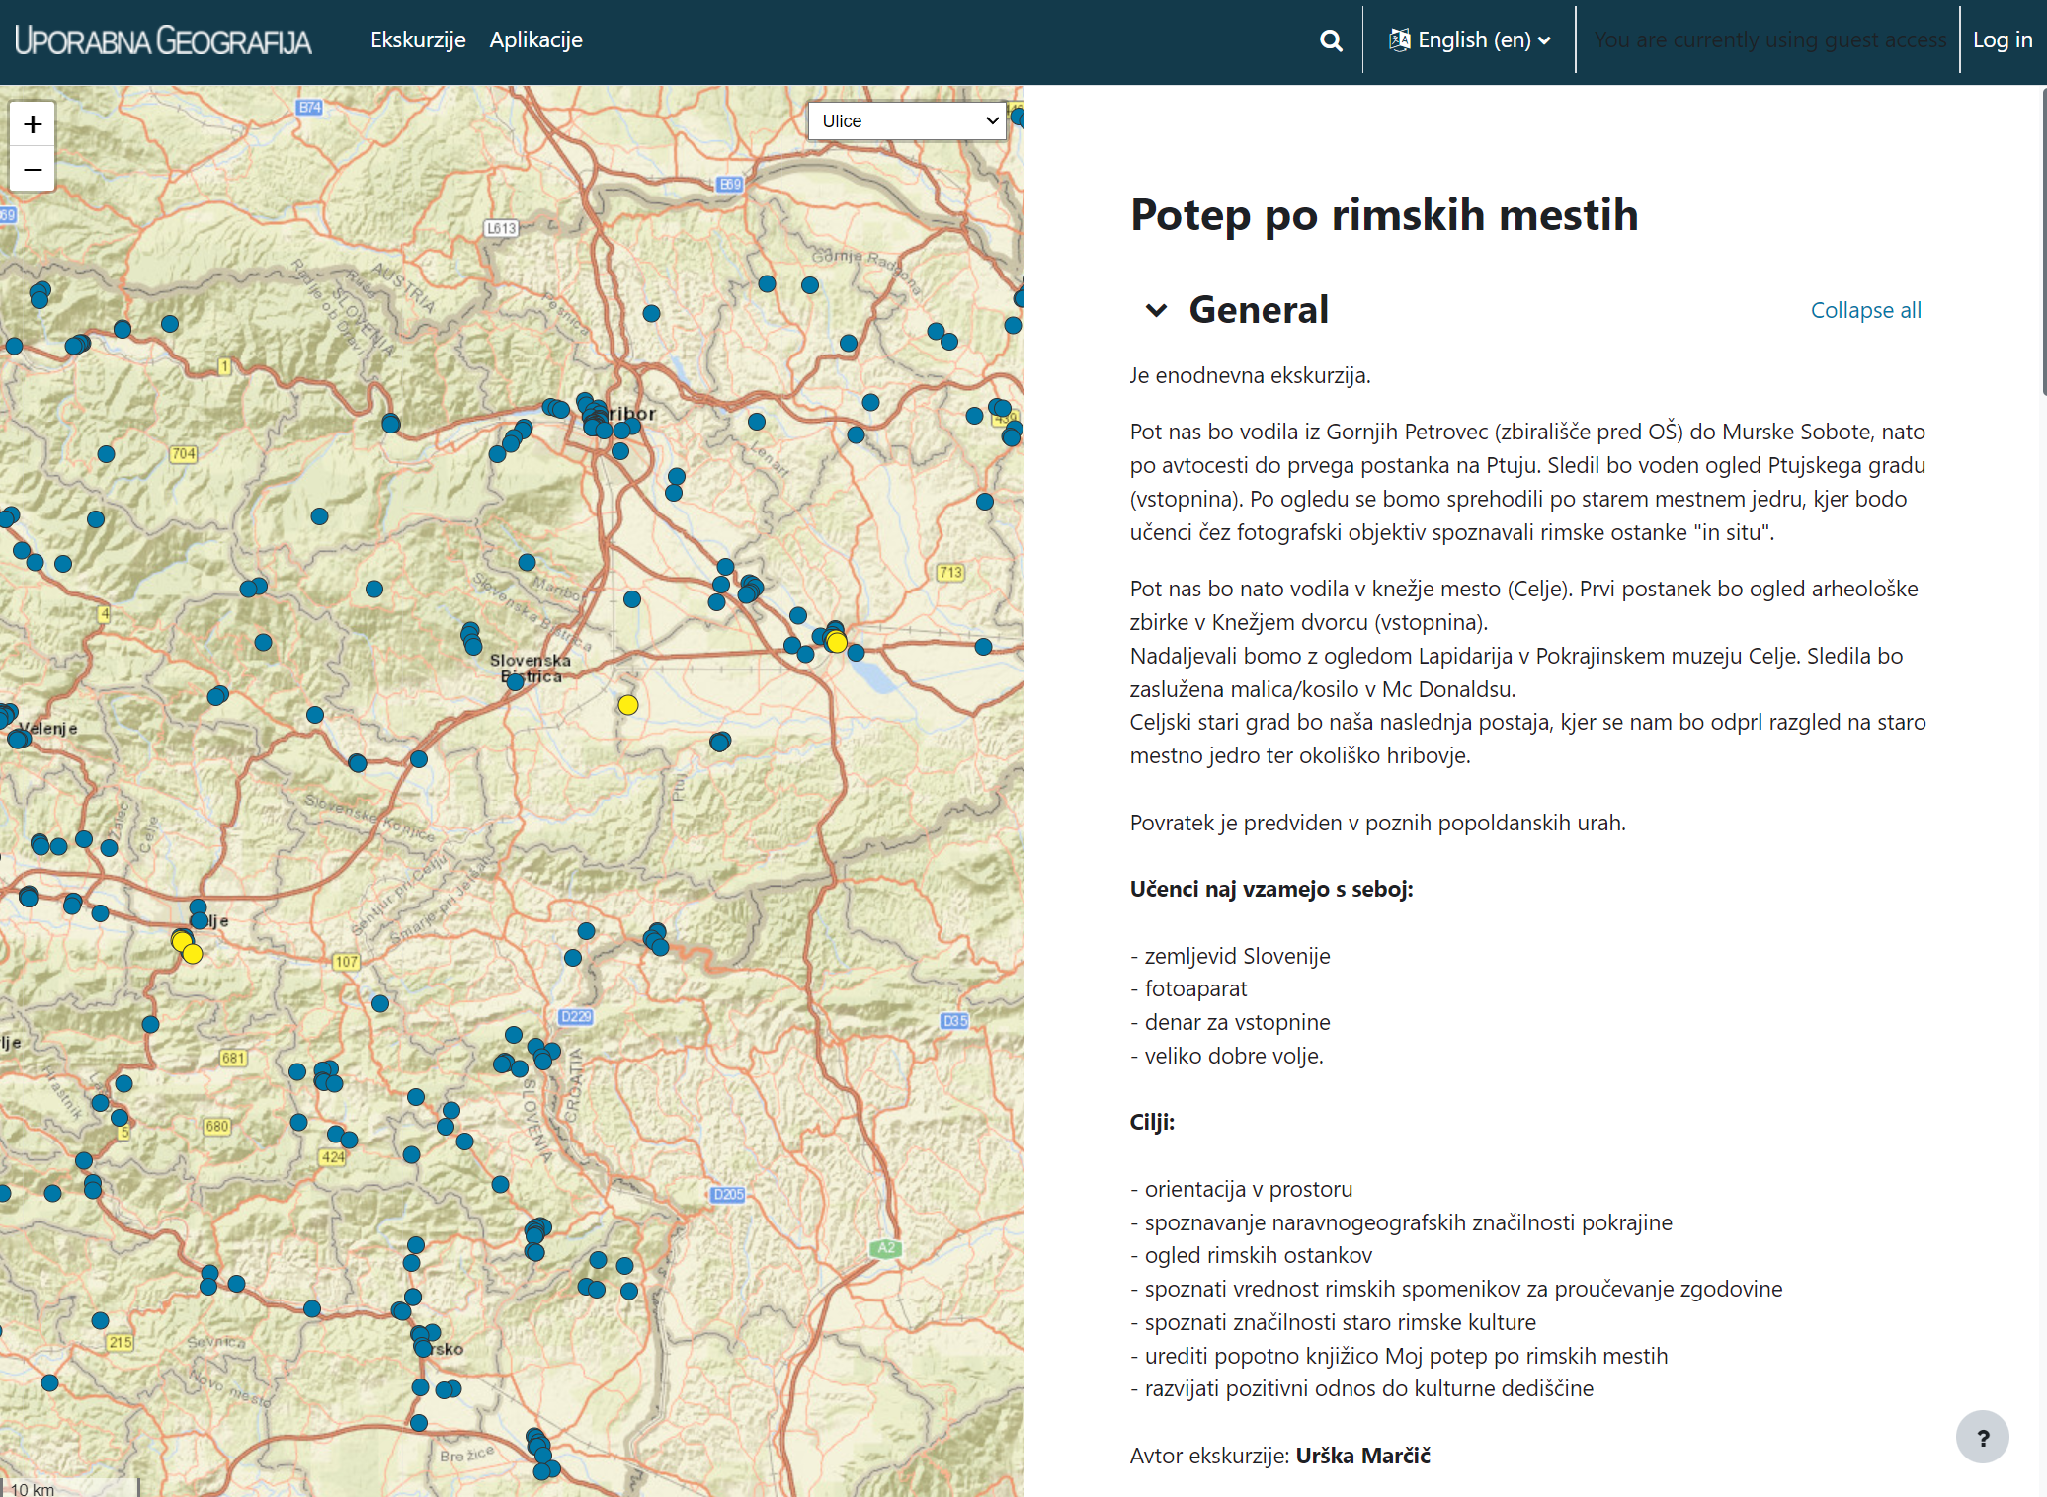
Kaj vsebuje
Uporaba brez uporabniškega računa!
RAZEN če želite dodati ekskurzijo, ali kaj sporočiti na forumu

Slide 5
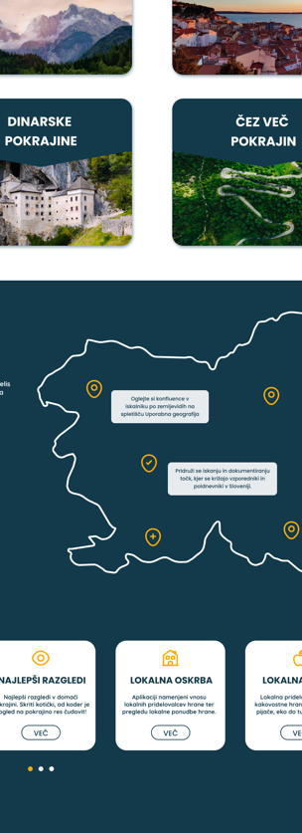
Kaj nastaja novega
Ureditev obstoječega: vstopna stran, celotna podoba, organizacija vsebin na manj poglavij, z manj kliki do iskanega…
Predelava obstoječega: predelava (skoraj vseh) dosedanjih mobilnih aplikacij s pregledovalniki vnosov + možnost dodajanja foto/video/zvočnih posnetkov; predelan iskalnik po zemljevidih
Novo:
  nekaj novih aplikacij, zgodb z zemljevidi, izdelovalnik preprostih zemljevidov
  vključitev nagrajenih študentskih aplikacij ali zgodb z zemljevidi
  izpostavitev uspešnih primerov uporabe katerekoli vsebine s spletišča
  vsakoletno glasovanje za naj-vsebino na spletišču + predlogi za nove vsebine
  (še naprej predvidoma) vsakoletna izobraževanja za učitelje – spletišče, ekskurzije, aplikacije, zgodbe z zemljevidi,…

Slide 6
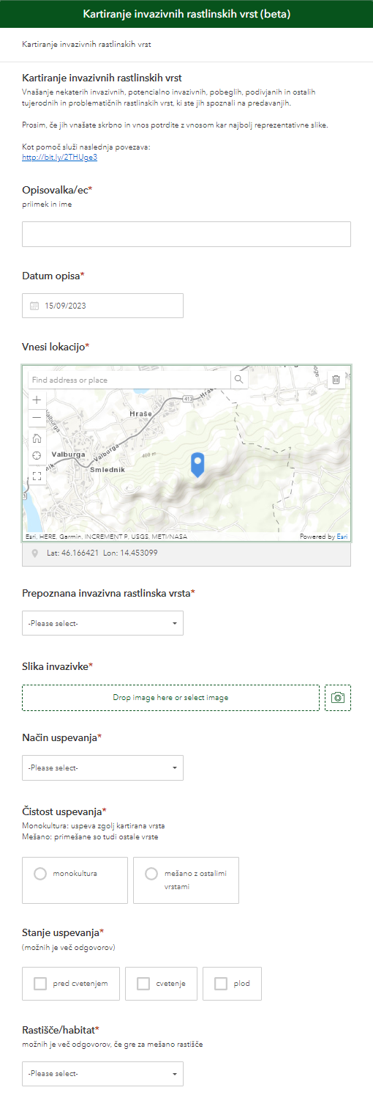
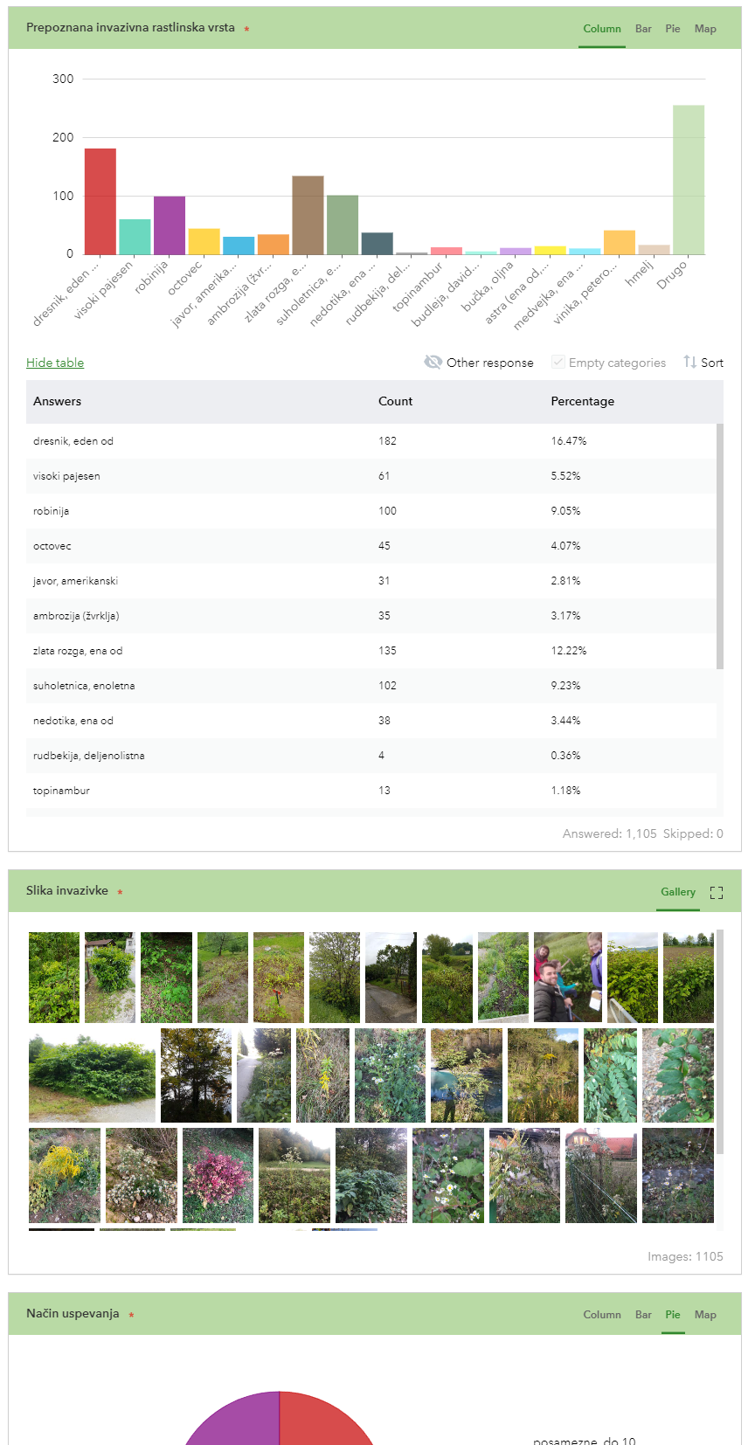
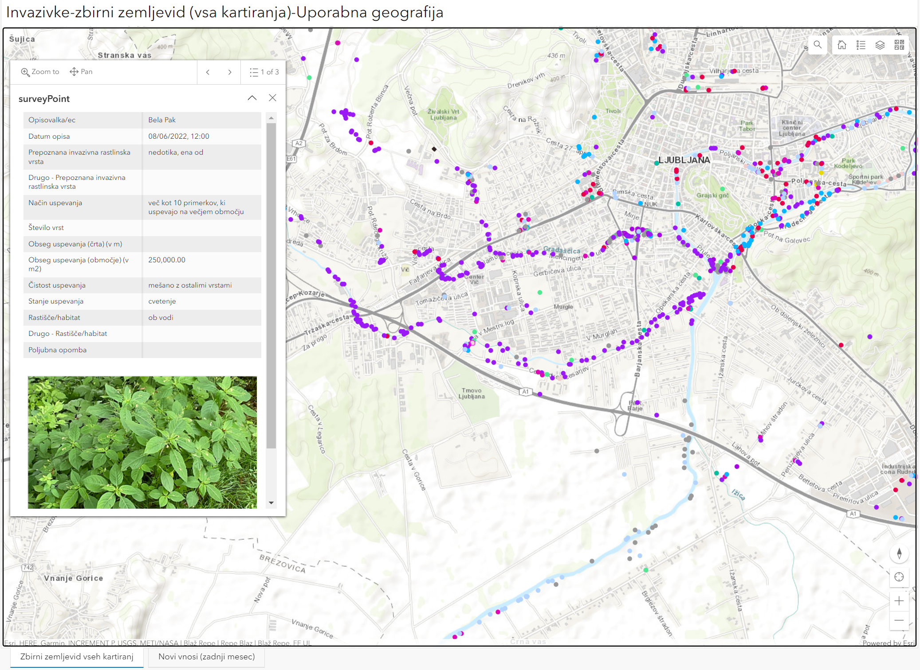
Aplikacije – trenutno stanje
Funkcionalno razvrednotena območja (UG)
Invazivke (tujerodne invazivne rastlinske vrste) aplikacija ogled
Kako pridem do šole?
Konfluence
Lokalna oskrba aplikacija ogled
Lokalna pridelava in prodaja kakovostne hrane
Lokalne znamenitosti in zanimivosti aplikacija ogled
Najlepši razgledi v domači pokrajini
Ovire za gibalno prikrajšane aplikacija ogled
Potovanja in izleti
Predlogi za boljši kraj aplikacija ogled
Prsti-terensko proučevanje
Vodni viri aplikacija ogled
Šolski vrtovi
Dogovarjanja:
PolhAR
Med zgornjesavskimi stogovi
Goska - primerjava občin

Slide 7
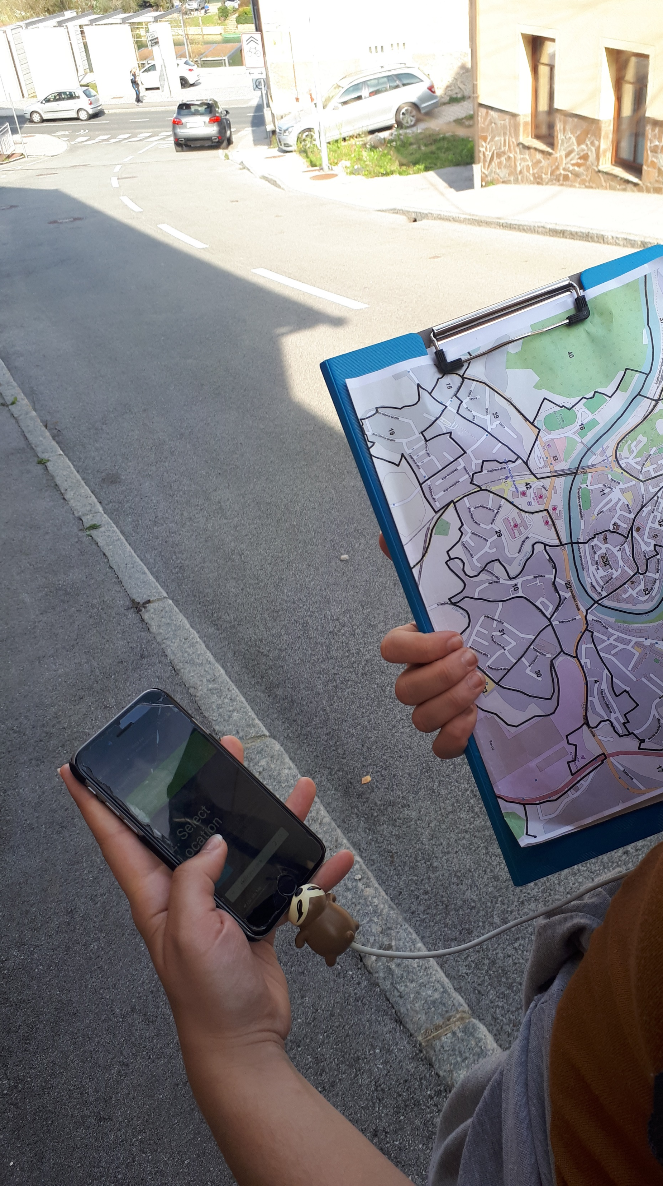


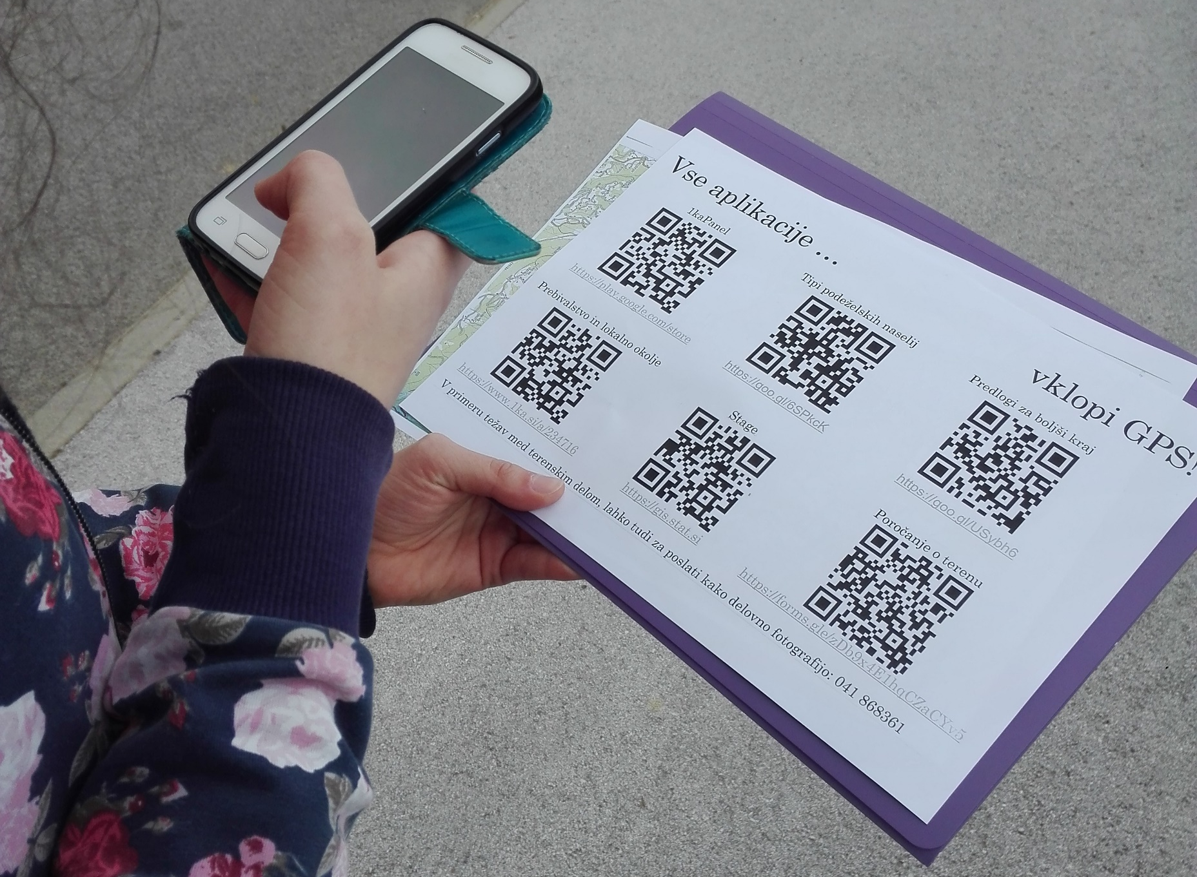



Kdaj bo izročeno v uporabo?
Do konca leta 2023, predvidoma že jeseni
Obvestilo/vabilo k uporabi bo na Geolisti, na FB strani Oddelka za geografijo FF UL, spletni strani DUGS-a, geografski Sodelovalnici na portalu SIO…

